Slide 1
第五章 指针
上机实验
电子科技大学.计算机学院

Slide 2
判断2个带头结点的单链表是否交叉
功能：判断2个带头结点的单链表是否交叉
要求： 单链表的数据元素类型为整型
单链表结点结构定义：
typedef struct node{ int data; struct node* next; }Node,*ptrNode,*List;
#define true 1
#define false 0
函数原型 int JudgeTwoListCrossed(List L1,List L2);
注意：文件不能包括main函数

Slide 3
主程序实现所有功能
建立第一个单链表
输入结点个数n1
依次读入n1个整数，逐渐建立单链表
i=0,L1是空链表,
当i<n1时，循环读入数据并插入到L1链表当中
具体插入操作：p指向新分配的空间;p->data=a[i];
p->next=NULL;
if(L1==NULL)
{ L1=p;q=L1;}
else {q->next=p;q=p;}
建立第二个单链表
判断2个单链表是否交叉，并输出结论

Slide 4
注意
第一个单链表的结点数据是3，6，9
第二个单链表的结点数据是2，4，9
所以这2个单链表交叉对不对？

Slide 5
实验题目：学生成绩统计
从文件读入一个班学生三门课（语文、数学、外语）的成绩，用指针实现如下功能：分别统计下列内容：
（1）统计平均分的不及格人数并打印不及格学生名单；
（2）统计成绩在全班平均分及平均分之上的学生人数并打印其学生名单；
（3）统计平均分的各分数段的学生人数及所占的百分比（90-100,80-89,70-79,60-69，0-60）；
（4）按总分成绩由高到低排出成绩的名次；
（5）打印出名次表，表格内包括学生编号、各科分数、总分和平均分；
（6）任意输入一个学号，能够查找出该学生在班级中的排名及其考试分数

Slide 6
typedef struct score
{
int id;
char name[50];
float chinese;
float math;
float english;
}score;
提供文件stuScores.txt，可以作为其中的一个测试用例使用。

Slide 7
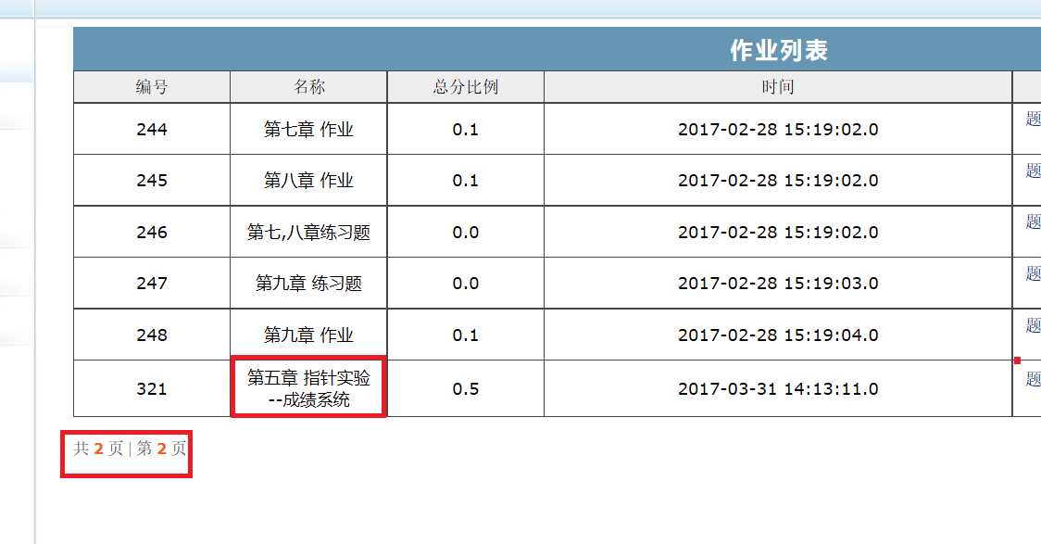
提交本实验说明
实验如果只是用指针完成，文件名称为:学号_姓名_指针_成绩系统.cpp
实验如果用函数完成，则文件名称为:学号_姓名_函数_成绩系统.cpp
第八周周日前交实验到码图作业（第二页）

Slide 8
提交本实验说明
实验如果只是用指针完成，文件名称为:学号_姓名_指针_成绩系统.cpp
实验如果用函数完成，则文件名称为:学号_姓名_函数_成绩系统.cpp
第八周周日前交实验到码图作业（第二页）
本实验在码图上只要交了就100分，没有交就0分，分数不是最终分数，只代表交否，具体分数要人工批改后看到。本实验的函数版本可以代替大实验的管理系统的C语言版本，C++版本可以代替大实验的管理系统的C++版本。同理，可以用您选择的大实验代替本实验（都是管理系统，只是具体要求不同）。

Slide 9
文件操作
#include<stdio.h>
打开文件
char *filename=“stuScores.txt”,*mode=“r”;
FILE * fp=fopen(filename,mode);
if(fp==NULL){printf(“open file error\n”);return -1;}
文件操作
关闭文件
if(fp)fclose(fp);

Slide 10
文件操作
文件操作：读，写文件
单字符输入输出getc,putc
读文件操作
File *in=fopen(name,”r”);
if(!in){printf(“open file error”\n”,return -1;};
char ch=getc(in);
fclose(in);
写文件操作
File *out=fopen(name,”w”);
if(!out){printf(“open file error”\n”,return -1;};
char ch=‘a’;
putc(ch,out);
fclose(out);

Slide 11
文件操作
单字符输入输出getc,puts
按文件行输入输出fgets,fputs
函数原型
char * fgets(char *str,int length,FILE *fp);
函数功能：从fp指向的打开文件中读出字符串到str中，直到读入换行符或者length-1个字符为止。如果读入的是换行符，用NULL作为str的字符串结束符。
int fputs(char *str,FILE *fp);
向指定文件写入字符串，操作成功返回0，否则返回非0值。
读写文件操作

Slide 12
文件操作
单字符输入输出getc,puts
按文件行输入输出fgets,fputs
函数原型
读文件操作
File *in=fopen(name,”r”);
if(!in){printf(“open file error”\n”,return -1;};
fgets(str,100,in);//str是字符数组
fclose(in);
写文件操作
File *out=fopen(name,”w”);
if(!out){printf(“open file error”\n”,return -1;};
fputs(str,out);
fclose(out);

Slide 13
文件操作
单字符输入输出getc,puts
按文件行输入输出fgets,fputs
数据块输入输出fread,fwrite
函数原型
Int fread(void *buffer,int size,int n,FILE *fp);
将fp文件指针指向的数据按照size*n的字节数读入到buffer中，也就是将n个size大小的数据连续写入buffer中
Int fwrite(void * buffer,int size,int n,FILE *fp);
将数据写入fp所指文件位置中，写入n个size大小的数据。
读写文件操作
注意：数据可以不是字符，数据可以是构造的数据类型，比如struct 类型

Slide 14
文件操作
单字符输入输出getc,puts
按文件行输入输出fgets,fputs
数据块输入输出fread,fwrite
格式化输入输出fscanf,fprintf
函数原型
int fscanf(FILe *fp,char * format,args);
int fprintf(FILE *fp,char *format,args);
读写文件操作
注意：每种读写文件方式要配对使用。比如我们用fwrite写的文件，就用fread读；用fprintf写的文件，就用fscanf读。
文件不要自己外部建立，应该通过文件操作函数建立。

Slide 15
保存每个人的总成绩与平均成绩
方法1：
typedef struct score
{
int id;
char name[50];
float chinese;
float math;
float english;
float sum;
flost ave;
}score;
typedef struct score
{
int id;
char name[50];
float chinese;
float math;
float english;
}score;

Slide 16
保存每个人的总成绩与平均成绩
方法2：
typedef struct score
{
int id;
char name[50];
float chinese;
float math;
float english;
}score;
typedef struct stuScore
{
score s;
float sum;
flost ave;
}StuScore;

Slide 17
保存每个人的总成绩与平均成绩
方法3：
两个结构变量的对应关系就是id
typedef struct score
{
int id;
char name[50];
float chinese;
float math;
float english;
}score;
typdedf struct sumAve
{
int id;
float sum;
float ave;
}sumAve;

